Slide 1
Adabiyot
9-sinf
Mavzu:
Halima Xudoyberdiyeva
hayoti va ijodi

Slide 2
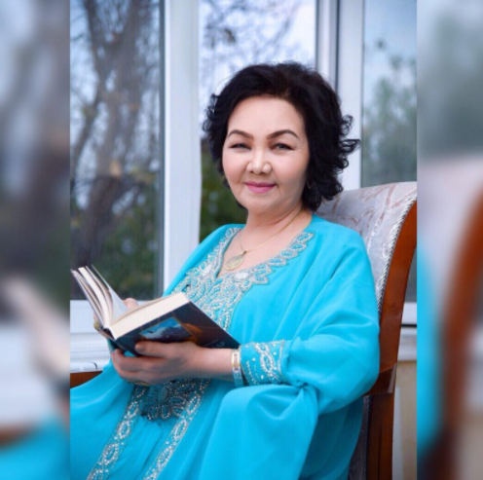
Bolalik
Halima Xudoyberdiyeva 1947-yil 17-mayda Sirdaryo viloyatining Boyovut tumanida tug‘ildi. Otasi — Ummatqul Xudoyberdi o‘g‘li bog‘bon edi. Onasi — Sharofat Xonnazar qizi bo‘lajak shoira endi ikki yoshga to‘lganida vafot etadi.

Slide 3
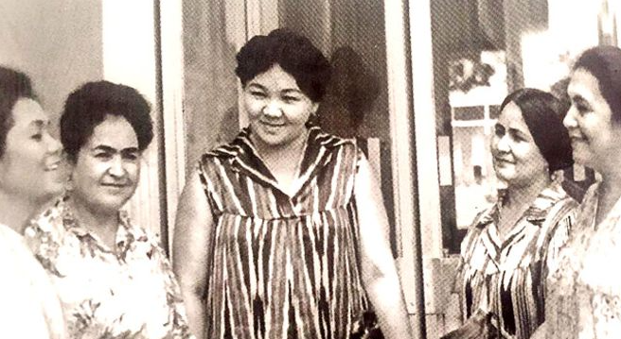
Ota -onasi
So‘ng unga xolasi – qishlog‘ining faol ayollaridan bo‘lgan Qarshigul Xonnazar qizi onalik qiladi. Otasi ham, onasi ham go‘zallikning, ezgulikning, badiiy so‘zning qadrini biladigan kishilar edi.

Slide 4
Shoira tilidan
“Mening anchagina asarlarim, jumladan, “Bir o‘rim soch tarixi”, “Sayram baxshi aytimlari”, “Hindiqushdan nola keldi” she’rlarim, “Ilinj” dostonim aynan onayizorim ta’sirida bitilgandir”, - deb eslaydi shoira.

Slide 5
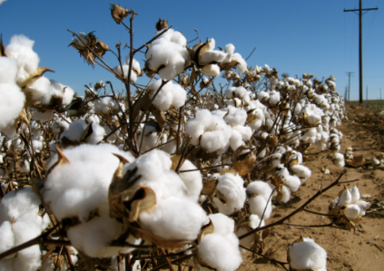
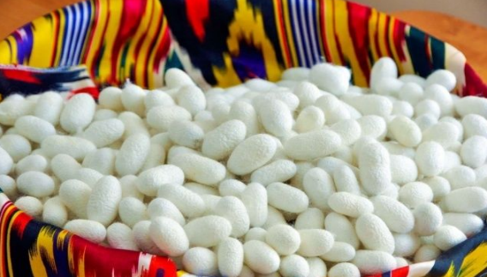
“Chiniqish maktabi”
Bo‘lajak shoira bolaligida barcha yoshlarga xos “chiniqish maktabi”ni o‘tadi: maktabda o‘qidi, g‘o‘za yaganasi va chopig‘iga chiqdi, pilla qurti boqdi, paxta terdi, jamoat ishlarida faol qatnashdi...

Slide 6
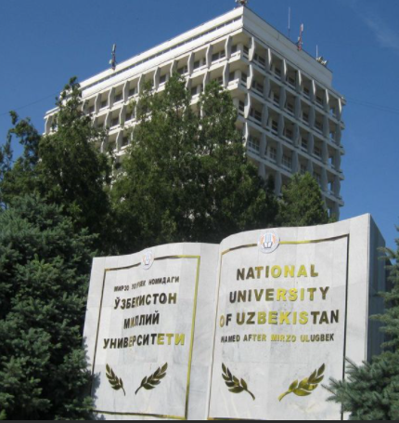
Talabalik
Tabiat ato etgan iste’dod intiluvchan, urinchoq va tirishqoq qishloq qizini poytaxtga olib keldi. Halima Toshkent Davlat universiteti (hozirgi Mirzo Ulug‘bek nomidagi O‘zbekiston Milliy universiteti)ning talabasi bo‘ldi.

Slide 7
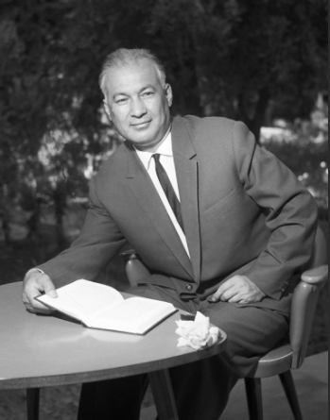
E’tibor
1972- yili dorulfununning Jurnalistika fakultetini bitirdi. 1975 – 1977- yillarda Moskvadagi Oliy Adabiyot kursida saboq oldi. O‘quvchilik yillaridayoq she’rlar yoza boshlagan. Ifoda tarzining bo‘lakcha tarovati bilan Halima Xudoyberdiyeva Sharof Rashidovday ulkan arbob va ijodkorning e’tiboriga tushdi.

Slide 8
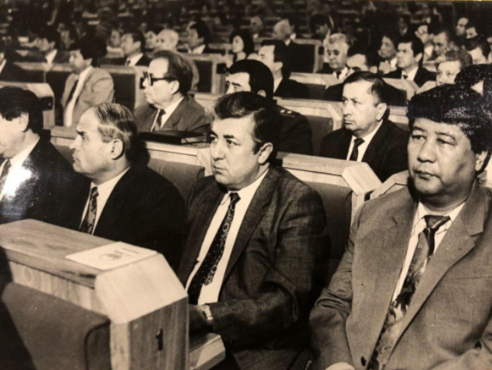
Rahbar nazari
Sh.Rashidov Sirdaryo viloyatining o‘sha paytdagi rahbarlariga yosh shoirani nazardan qochirmaslikni tayinladi.
Sh.Rashidov keyinchalik ham iste’dodli shoirani qo‘llab turdi.

Slide 9
“Ilk muhabbat”
Halimaning dastlabki she’riy majmuasi – “Ilk muhabbat” hali talaba chog‘ida – 1969-yili chop etildi. Birinchi kitobi o‘zbek she’riyatiga tamomila o‘ziga xos shoira kirib kelayotganidan dalolat berdi.
Yosh Halima ijodga ko‘ngil ermagi emas, hayot-mamot masalasi deb qarardi.
U bir she’rida: “Shunchaki yozmoqlik shoirga o‘lim”, - deb yozadi.

Slide 10
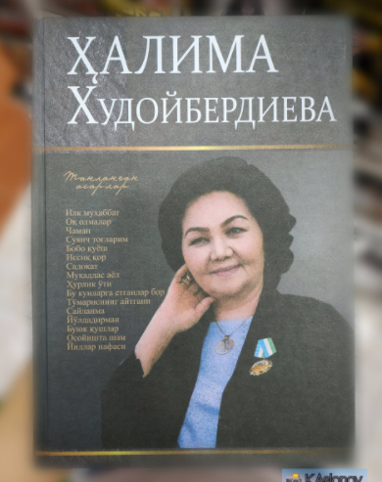
Asarlari
Shoiraning “Oq olmalar”, “Chaman” kitoblari ketma-ket chop etildi. “Suyanch tog‘larim”, “Bobo quyosh”, “Issiq qor”, “Sadoqat”, “Muqaddas ayol”, “Yuragimning og‘riq nuqtalari” singari she’riy to‘plamlari birin-ketin nashr etildi.

Slide 11
Tarjima qilingan asarlar
Shoiraning she’rlari qator chet tillariga tarjima qilingan.
Uning ruschaga o‘girilgan she’rlari “Gordost” (1976), “Beliye yabloki” (1979), “Reshimost” (1985) nomlarida Moskva va Toshkentda bosildi.

Slide 12
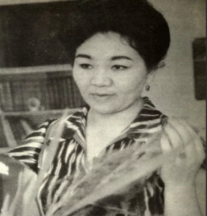
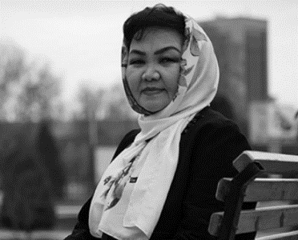
Qardosh tillardagi she’rlar
Halima Xudoyberdiyevaning “Bu kunlarga yetganlar bor” va “Turkiston onasi” she’riy kitoblari xalqimiz mustaqillikka erishgandan keyin chop etilgan. Shoira qirg‘iz, tojik, rus, yapon, tatar shoirlari va dramaturglarining bir qancha asarlarini o‘zbek tiliga tarjima qilgan.

Slide 13
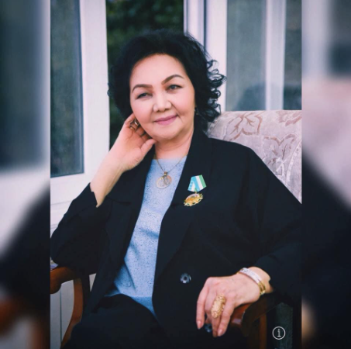
E’tirof
Halima Xudoyberdiyeva 1990-yili “Muqaddas ayol” to‘plami uchun Respublika Davlat mukofotiga sazovor bo‘lgan. U 1985-yildan boshlab salkam o‘n yil mobaynida “Saodat” jurnalining bosh muharriri lavozimida ishladi. 1991-yilda Halima Xudoyberdiyevaga “O‘zbekiston xalq shoirasi” unvoni berildi.

Slide 14
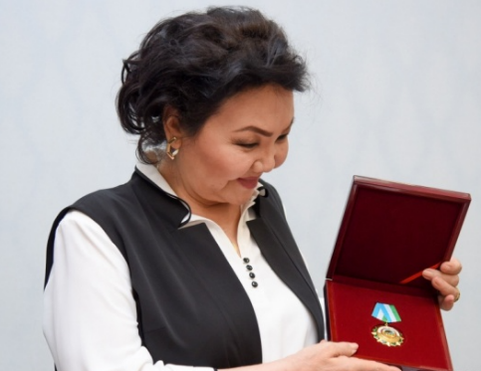
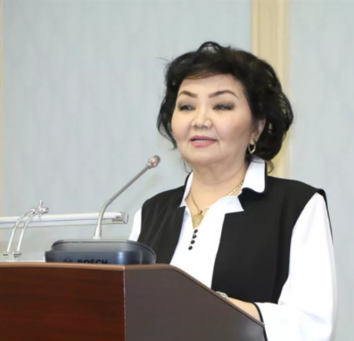
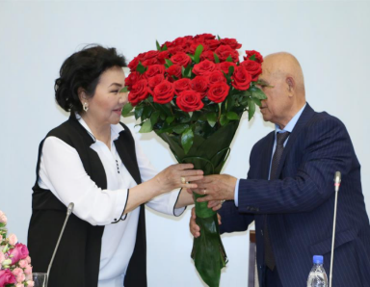
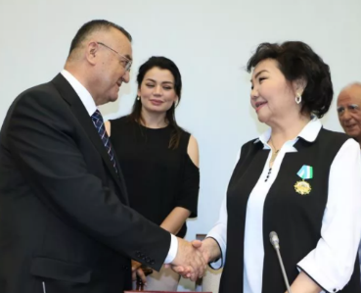
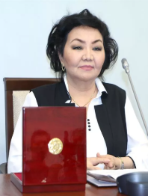
E’tirof
Halima Xudoyberdiyeva Xalq va Davlat e’tiborida.

Slide 15
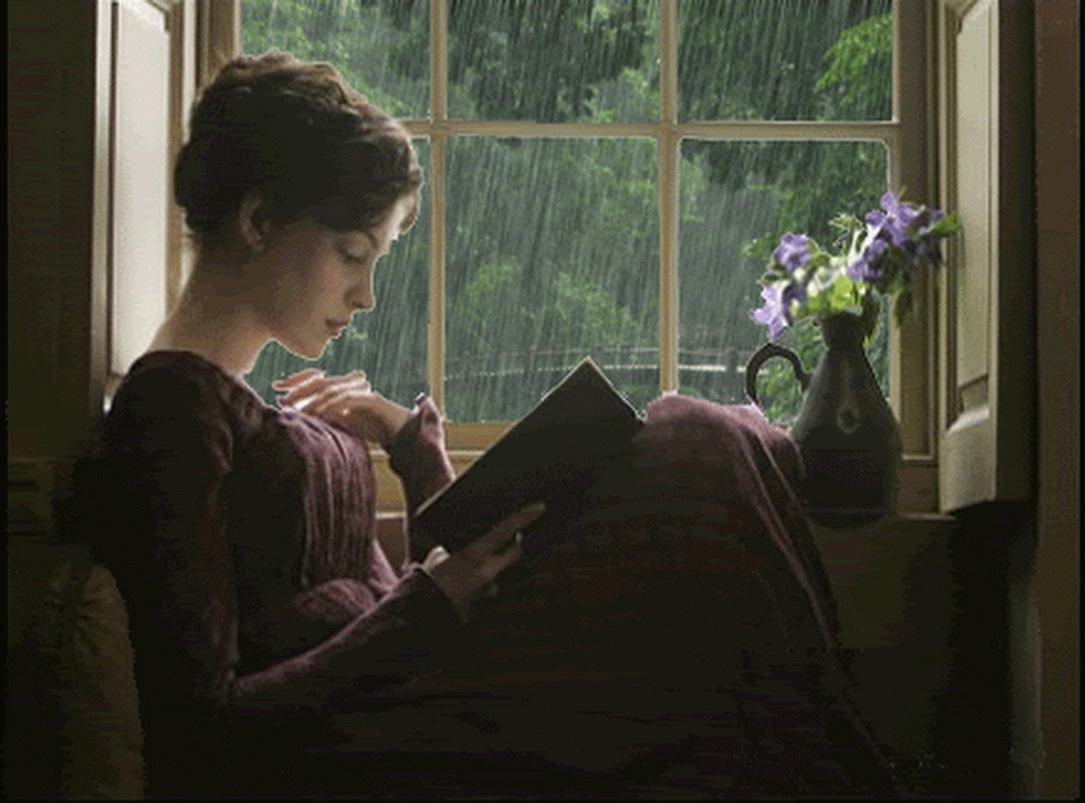
She’r haqida
Shoira “Begim, sizni tabiat…” she’rining yaratilishi haqida shunday deb yozadi: “Shunday rivoyat ko‘nglimda yurardi. Buni bir joydan eshitganmanmi, o‘zim o‘ylab topganmanmi, aniq bilmasdim.

Slide 16
Rivoyat
Bir-biriga o‘ta ko‘ngil qo‘ygan, mehr-u sadoqatda tengi yo‘q er-u xotin uzoq yillar yashab, farzand ko‘rishmabdi. Uchramagan tabibi, sirlashmagan habibi qolmabdi. Turli ta’sirlar, uzoq maslahatlardan keyin xotin erining uylanmog‘iga rozi bo‘libdi.

Slide 17
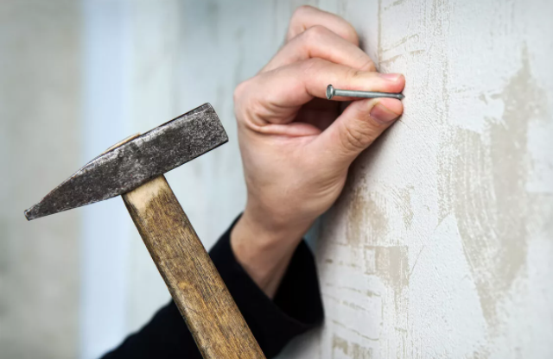
Mix qoqilgan hovli
Xotin o‘z uyining to‘g‘risidagi yangi uyga kelin kelib tushgach, shom aralash, odamlarning ko‘zini xato qilib, ikki uy oralig‘idagi katta masofada butun hovli yuziga mix qoqib chiqibdi. Zora, oyog‘iga mix kirib qiynalib, hovlida yurolmasa...

Slide 18
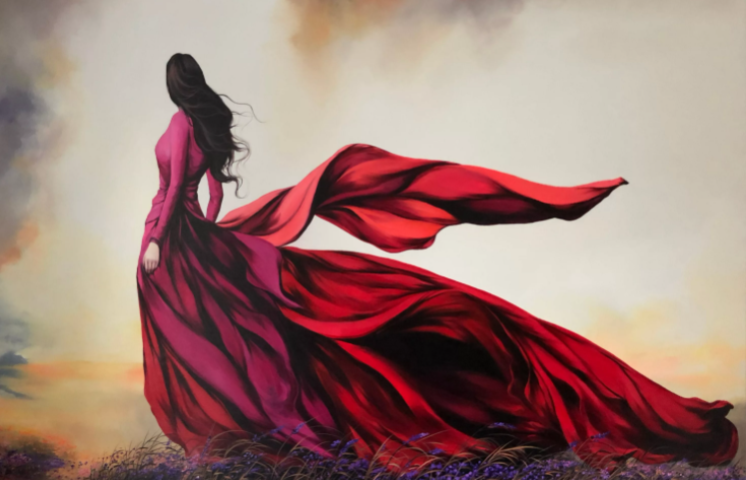
Lolazor…
Zora, bu fojiali tunni yostiqni tishlab yotib bo‘lsa-da, o‘z xobgohida o‘tkazolsa... Tongda uyg‘onib hovliga chiqqanlar o‘z uyida behush yotgan ayolni va ayol oyog‘idan oqqan qondan qip-qizil lolazorga aylangan hovli yuzini ko‘radilar…

Slide 19
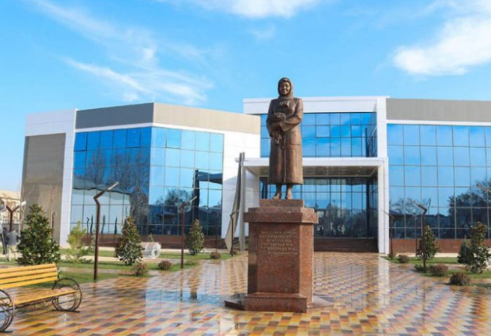
So‘nggi manzil
O‘zbek xalq shoirasi Halima Xudoyberdiyeva 2018- yilning 17- avgustida Toshkent shahrida vafot etdi.

Slide 20
Mustaqil bajarish uchun topshiriqlar
Halima Xudoyberdiyeva hayoti va ijodiga doir testlar tuzing.
Shoira shaxsiyati haqida o‘z fikrlaringizdan iborat matn tuzing.

